Slide 1





Review sprint 5
27-05-2021

Slide 2
“Met ID Contact werken we samen aan
een betere, toegankelijkere en veiligere online dienstverlening.”
2

Slide 3




Agenda review
Doelstellingen afgelopen sprint
Behoefteonderzoek videobellen
Demo DPIA
Demo prototype Demodam en testopzet
Resultaten marktconsultatie
Businesscase
Feedback
Vooruitblik volgende sprint
3

Slide 4


Doelstellingen afgelopen sprint (sprint 4)
Algemeen
Concretiseren testopzet
Verwerken resultaten marktconsultatie
Businesscase
Onderzoek/UX
Onderzoeksresultaten verwerken
Visual design
Techniek
Demodam bouwen
DigID testplugin
24Sessions plugin
Communicatie
Sprint 4
Basisversie nieuwe website online: op langere termijn gezet (Fase 2)
Plan van aanpak Communicatie Fase 2 (productintroductie & participatie)
4

Slide 5
Behoefteonderzoek videobellen
Verwijderd WOB 10.2.g
15

Slide 6
Verwijderd WOB 10.2.g
15

Slide 7
Verwijderd WOB 10.2.g
15

Slide 8
Over persoonlijke, ingrijpende en langdurige vraagstukken
Verwijderd WOB 10.2.g
15

Slide 9
Verwijderd WOB 10.2.g
15

Slide 10
Verwijderd WOB 10.2.g
15

Slide 11
Verwijderd WOB 10.2.g
15

Slide 12
Verwijderd WOB 10.2.g
15

Slide 13
Verwijderd WOB 10.2.g
15

Slide 14
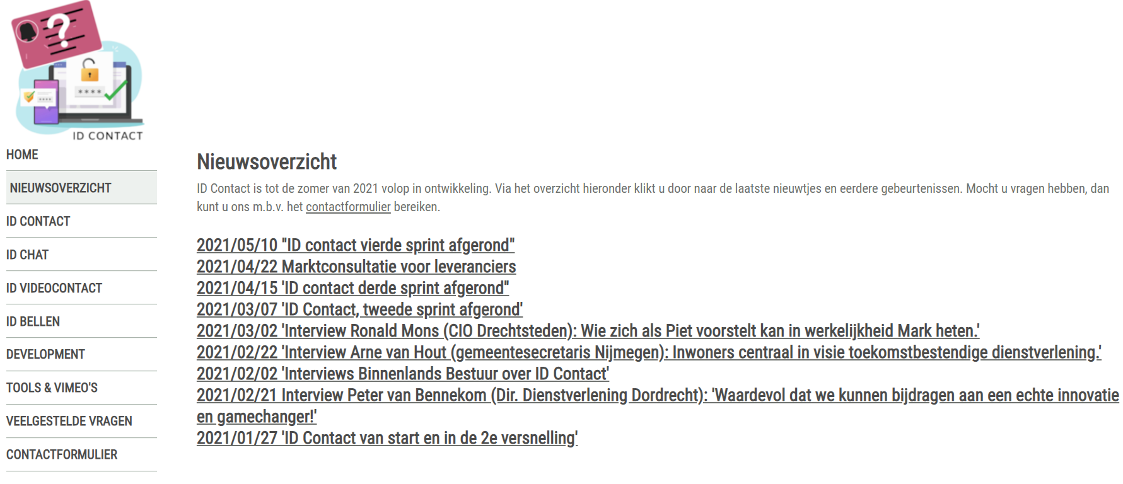
Geschikte afbeelding over communicatie komt nog..
14
Notes:
Aandacht voor laatste ontwikkelingen ID Contact; meerdere interviews/publicaties in lokale en aan vakgerelateerde media.
Veelvuldig gedeeld op social media.

Slide 15
DPIA van PoC
Wel of geen DPIA?¹
Format/template
GDPR²
DPIA op IRMA³
Resultaat:
Beschrijving
Vragenlijst
Risico analyse
Beoordeeld op:
Vertrouwelijkheid
Integriteit
Beschikbaarheid
¹is er een hoog risico?: https://autoriteitpersoonsgegevens.nl/nl/zelf-doen/data-protection-impact-assessment-dpia#wat-zijn-de-criteria-van-de-europese-privacytoezichthouders-6668
²https://gdpr.eu/data-protection-impact-assessment-template/
³https://privacybydesign.foundation/pdf/DPIA-IRMA-dec-2018.pdf
15

Slide 16
Conclusie van DPIA
Wat hebben we hieraan (gehad)?
Updaten bij veranderingen
Aanvullen waar onvolledig
Nieuwe scenarios
Fase 2 -> volledige DPIA
Security:
Pentest (voorbereiding)
DigiD normenkader
BIO (overheid)
16

Slide 17
UX demo
Verwijderd WOB 10.2.g
17
https://poc.idcontact.tweede.golf

Slide 18

Testplan
Werkt het?
Doel van inwoner bereikt?
18

Slide 19
Testplan
Verwijderd WOB 10.2.g
19

Slide 20
Testplan
Verwijderd WOB 10.2.g
20

Slide 21

Testplan
Pilot op 8 juni... doe je mee?
Tests: week van 28 juni
21

Slide 22











Marktconsultatie
22

Slide 23

Businesscase
Brainstormsessie met SWOT analyse
Strategieën voor de toekomst
"Waarom ID Contact?"
23
Notes:
PM
Professionalisering: toegankelijkheid, eenduidige presentatie en boodschap, doelgroepspecificatie dienstverlener/ontwikkelaar/eindgebruiker. Maken: wire-frames, templates, contentstrategie c.q. huisstijl/beeldstandaard.
Herijken visuele positionering ID Contact; vaststellen positionering op te leveren product; ontwikkelen huisstijl en toolbox.

Slide 24
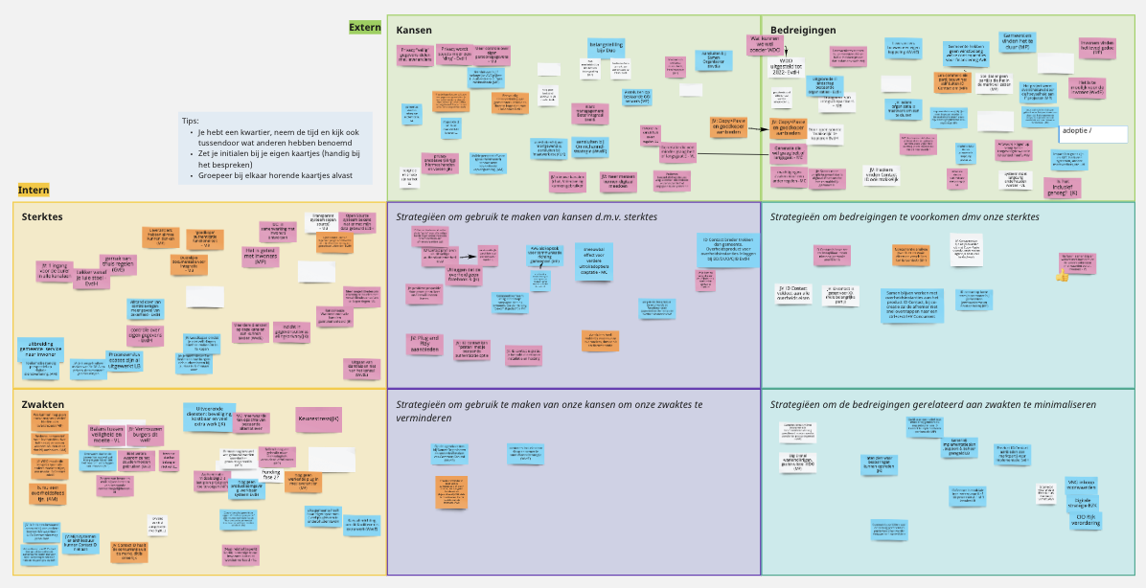
Businesscase
SWOT analyse
24
Notes:
PM
Professionalisering: toegankelijkheid, eenduidige presentatie en boodschap, doelgroepspecificatie dienstverlener/ontwikkelaar/eindgebruiker. Maken: wire-frames, templates, contentstrategie c.q. huisstijl/beeldstandaard.
Herijken visuele positionering ID Contact; vaststellen positionering op te leveren product; ontwikkelen huisstijl en toolbox.

Slide 25
Businesscase: ID Contact is....
Dé veilige authenticatiemethode
Makkelijk te implementeren
Méér dan alleen gemeente
Bewezen
25
Notes:
PM
Professionalisering: toegankelijkheid, eenduidige presentatie en boodschap, doelgroepspecificatie dienstverlener/ontwikkelaar/eindgebruiker. Maken: wire-frames, templates, contentstrategie c.q. huisstijl/beeldstandaard.
Herijken visuele positionering ID Contact; vaststellen positionering op te leveren product; ontwikkelen huisstijl en toolbox.

Slide 26
Businesscase: Acties
Onderzoeken
Concurrentenanalyse
Aansluiting zoeken bij:
CIO Rijk
VNG
Common Ground
26
Notes:
PM
Professionalisering: toegankelijkheid, eenduidige presentatie en boodschap, doelgroepspecificatie dienstverlener/ontwikkelaar/eindgebruiker. Maken: wire-frames, templates, contentstrategie c.q. huisstijl/beeldstandaard.
Herijken visuele positionering ID Contact; vaststellen positionering op te leveren product; ontwikkelen huisstijl en toolbox.

Slide 27
Businesscase: Acties
Uitvoeren
Voldoen aan DigiD-eisen
Referentie-implementatie(s)
Vervolg USP's, profilering & marketing
27
Notes:
PM
Professionalisering: toegankelijkheid, eenduidige presentatie en boodschap, doelgroepspecificatie dienstverlener/ontwikkelaar/eindgebruiker. Maken: wire-frames, templates, contentstrategie c.q. huisstijl/beeldstandaard.
Herijken visuele positionering ID Contact; vaststellen positionering op te leveren product; ontwikkelen huisstijl en toolbox.

Slide 28
Feedback
Videobellen onderzoek:
Het merendeel van de aanwezigen zou zelf ook voor videobellen kiezen als kanaal, als bellen niet voldoende is. In dat geval is videobellen een beter alternatief dan baliebezoek.
UX Demodam:
Een compliment voor de mooie look en feel en de verbeterde flow
Businesscase:
Een mogelijke usecase is: voor bedrijven/kantoren die persoonlijke post sturen waarna gebruikers bijvoorbeeld d.m.v. scannen van een barcode een beveiligde verbinding kunnen starten.
Algemeen:
Enkele aanwezigen geven complimenten voor de in korte tijd grote hoeveelheid werk die verzet is.
28

Slide 29
Vooruitblik volgende sprint
Algemeen
Testvoorbereidingen en test in week 26
Vervolg business case
Onderzoek/UX
Afronden verwerken behoefteonderzoek Video
Techniek
Technical debt wegwerken
Voorbereidingen voor fase 2
Afmaken DigiD testplugin
UI Design implementeren
Communicatie
Plan van aanpak fase 2
29

Slide 30
“Met ID Contact werken we samen aan
een betere, toegankelijkere en veiligere online dienstverlening.”
30

Slide 31
Meer weten?
www.idcontact.nl
xxxxxxxxxxxx(productowner)
xxxxxxxxxxxxx@arnhem.nl
31

